Slide 1


Informe Solicitud de Mantencion de Muebles
Folio: R0000059
Punto: AVDA. AMÉRICO VESPUCIO 1501 RIPLEY TOLTÉN
Canal: GENERICO
Distribuidor: ROYM
Fecha Ingreso: 12-11-2014
Fecha Ejecución: 12-11-2014
Solicitante: Persona Prueba
Notas:

Slide 2
Presupuesto
Item | Cantidad | Monto
TRASERAS 2011 REPARACIÓN DE CHAPAS MÓDULOS CHAPA CAJON / CHAPA VITRINA SIMPLE 22MM | 3 | 7596
 | Total: | 37716

Slide 3
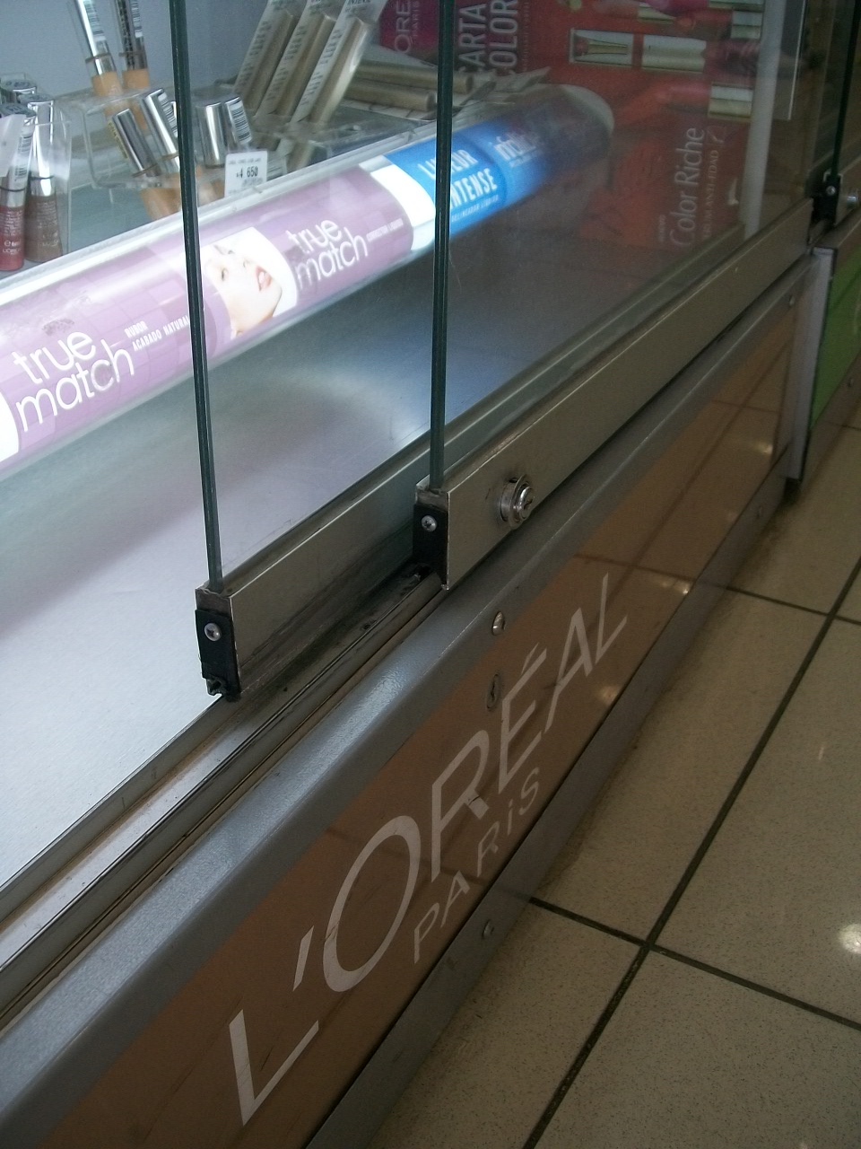
Acta

Slide 4
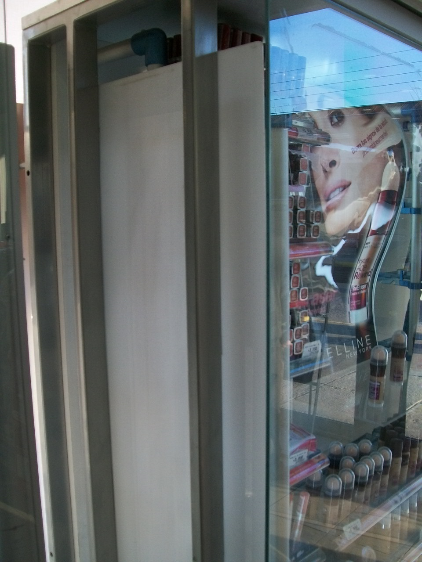
General

Slide 5
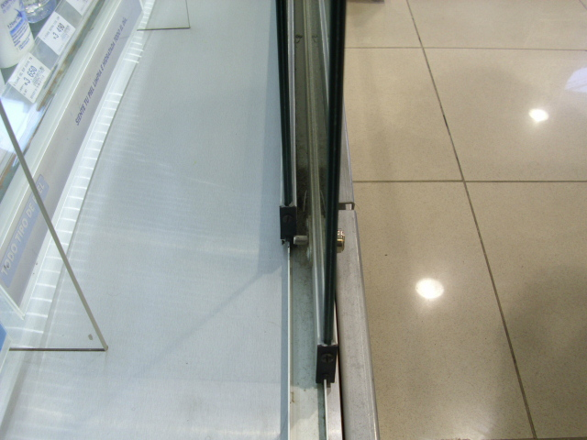
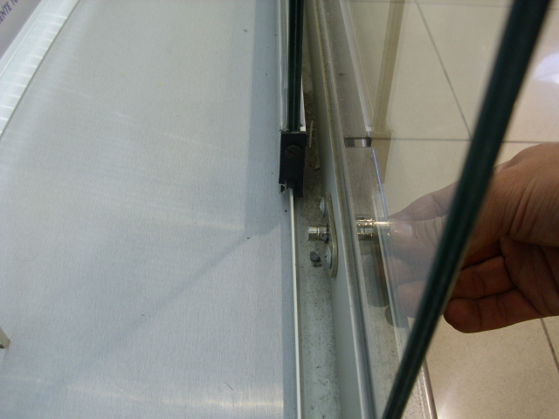
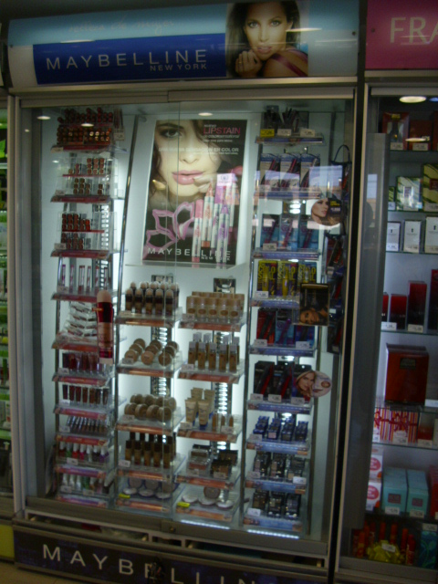
TRASERAS 2011 REPARACIÓN DE CHAPAS MÓDULOS CHAPA CAJON / CHAPA VITRINA SIMPLE 22MM Antes

Slide 6
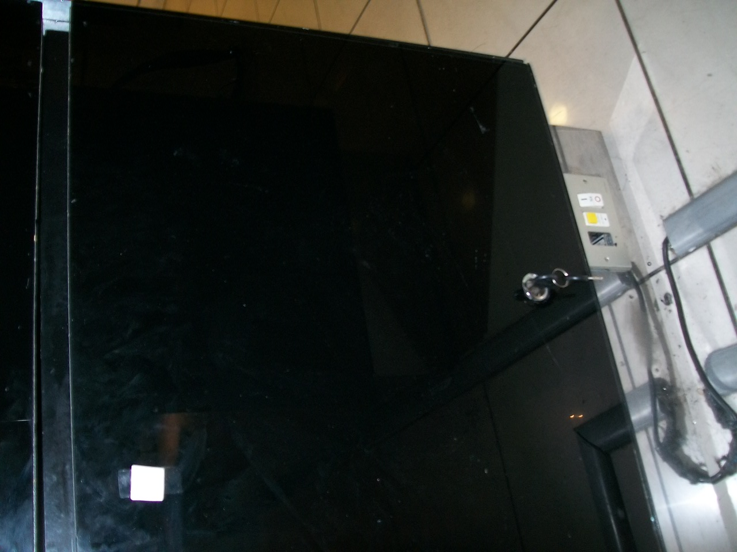
TRASERAS 2011 REPARACIÓN DE CHAPAS MÓDULOS CHAPA CAJON / CHAPA VITRINA SIMPLE 22MM Despues

